Slide 1
L’éducation aux médias et à l’information (EMI)
UE13 EC2

Slide 2
Plan du TD
À la recherche de l’éducation aux médias
30 min
2) Médias / éducation aux médias et à l’information (EMI) : programmes
30 min
3) Éduquer aux médias (1) : regard sur deux propositions
30 min
4) Éduquer aux médias (2) : élaboration d’un projet de médiatisation
30 min

Slide 3
A) À la recherche de l’EMI (éducation aux médias et à l’information)
TRAVAIL EN BINÔME
Que recouvre l’éducation aux médias et à l’information (EMI) ?
Questions :
1) Qui est concerné par l’EMI ?
2) Est-ce une discipline ?
3) Quels sont les quatre volets (axes) de l’EMI ?
4) Quels champs disciplinaires peuvent être associés à l’EMI ?
5) Quels sont les points d’appui fournis aux enseignants pour développer l’EMI dans leur classe ou leur école ?
DOCUMENTATION : doc. EDUSCOL, circulaire du 24 janvier 2022, prog. 2024
https://eduscol.education.fr/1531/education-aux-medias-et-l-information#actions-educatives-EMI

Slide 4
B) L’éducation aux médias et à l’information : la prescription à l’école primaire
Qu’est-ce que les médias ?
Les moyens d’information, de communication, de divertissement, d’enseignement, d’influence, donc :
1) les médias de masse traditionnels (journaux, livres, radio, cinéma, télévision)
2) mais aussi les médias numériques (Internet, réseaux sociaux, applications de communication, jeux informatiques…)

Slide 5
B) L’éducation aux médias et à l’information : la prescription à l’école primaire
Qu’est-ce que l’éducation aux médias et à l’information (EMI) ?
- Une « éducation à » introduite en 2013, valorisée en 2022, confirmée en 2024
- Une présence dans le SCCCC du cycle 2 au cycle 4 (de l’école maternelle au lycée)
- Un enseignement pluridisciplinaire (inter, trans)
- Un objectif : faire acquérir une culture (savoir et pratique) de l’information et des médias (dans une société numérique)
- Une inscription dans le parcours Citoyen

Slide 6
B) L’éducation aux médias et à l’information : la prescription à l’école primaire
Qu’est-ce que l’éducation aux médias et à l’information (EMI) ?
« 4 grands champs », 4 axes (EDUSCOL) :
A) L’identification d’informations pertinentes à partir de sources diverses (RECUL CRITIQUE)
B) L’expérimentation de divers modes d’expresssion, de création et de présentation (PRODUCTION « MEDIATIQUE »)
C) L’appropriation des règles de communication et d’échange (DROIT)
D) La compréhension du fonctionnement des médias (OBSERVATION ?)

Slide 7
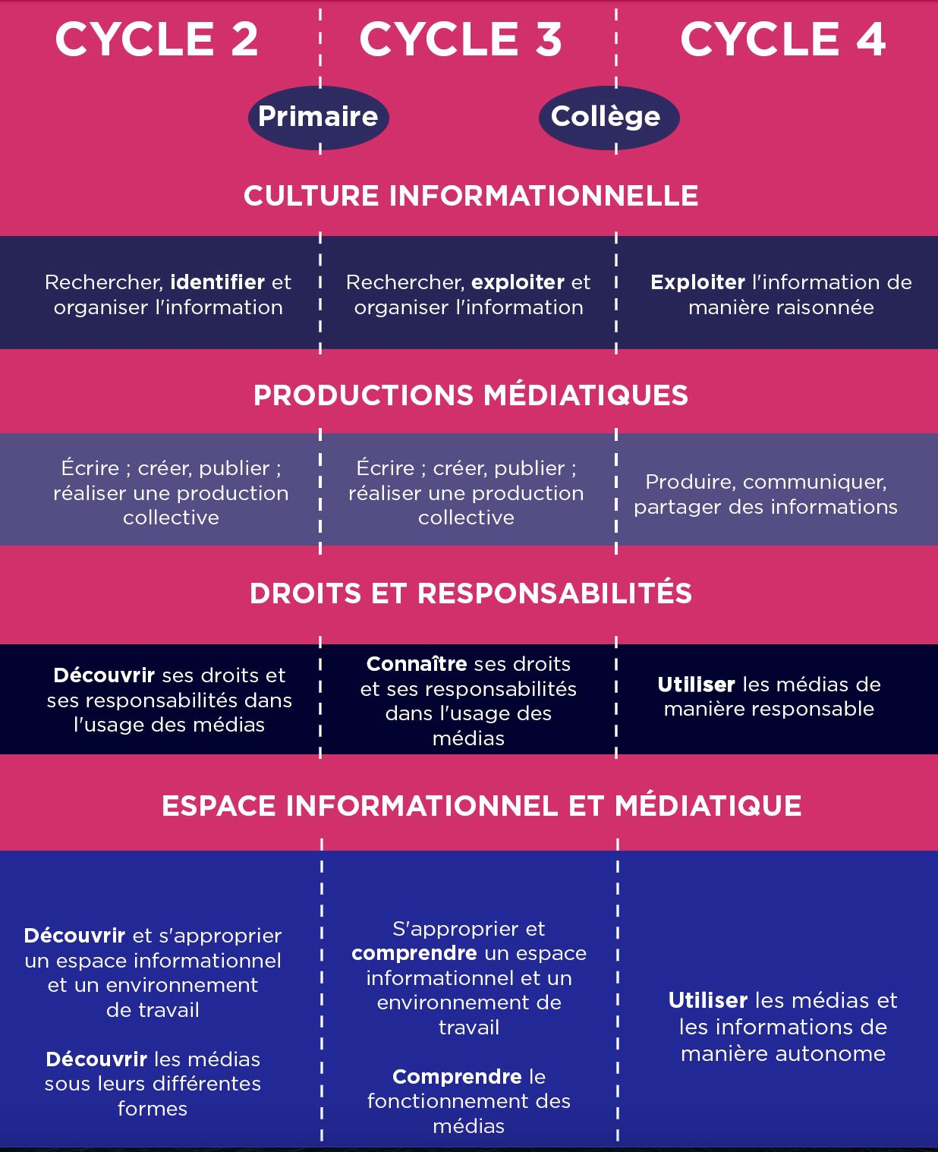
Une progression de l’EMI tout au long du SCCC du cycle 2 au cycle 4

Slide 8
B) L’éducation aux médias et à l’information : la prescription à l’école primaire
En cycle 1,
tous les domaines dont

Slide 9
B) L’éducation aux médias et à l’information : la prescription à l’école primaire
En cycle 1,
tous les domaines dont

Slide 10
B) L’éducation aux médias et à l’information : la prescription à l’école primaire
En cycle 2
En EMC
Altérité et sociabilité
En CE1
L’engagement pour le bien commun
Au CE2
Un photolangage est un ensemble de photos ou dessins très variés mis à la disposition des stagiaires comme "objet intermédiaire" pour faciliter la parole sur un sujet donné.

Slide 11
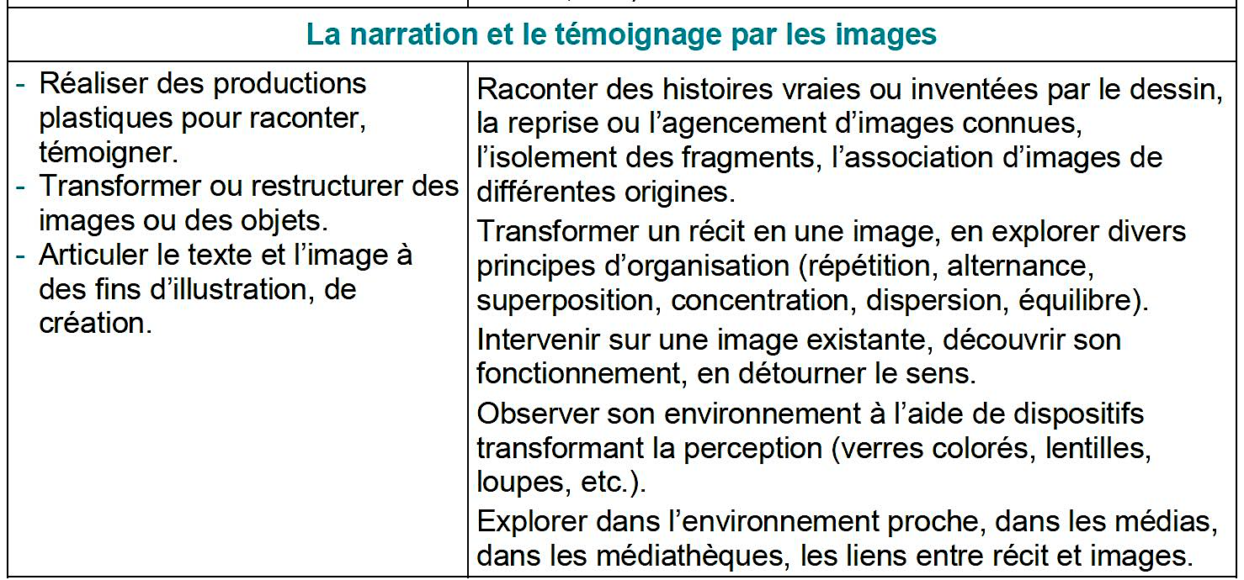
B) L’éducation aux médias et à l’information : la prescription à l’école primaire
En cycle 2
En arts visuels

Slide 12
B) L’éducation aux médias et à l’information : la prescription à l’école primaire
En cycle 3
L’éducation aux médias et à l’information (EMI) mise en place depuis le cycle 2 permet de familiariser les élèves avec une démarche de questionnement dans les différents champs du savoir.
Ils sont conduits à développer le sens de l’observation, la curiosité, l’esprit critique et, de manière plus générale, l’autonomie de la pensée.
(l’EMI possède une partie spécifique dans le programme de cycle 4)

Slide 13
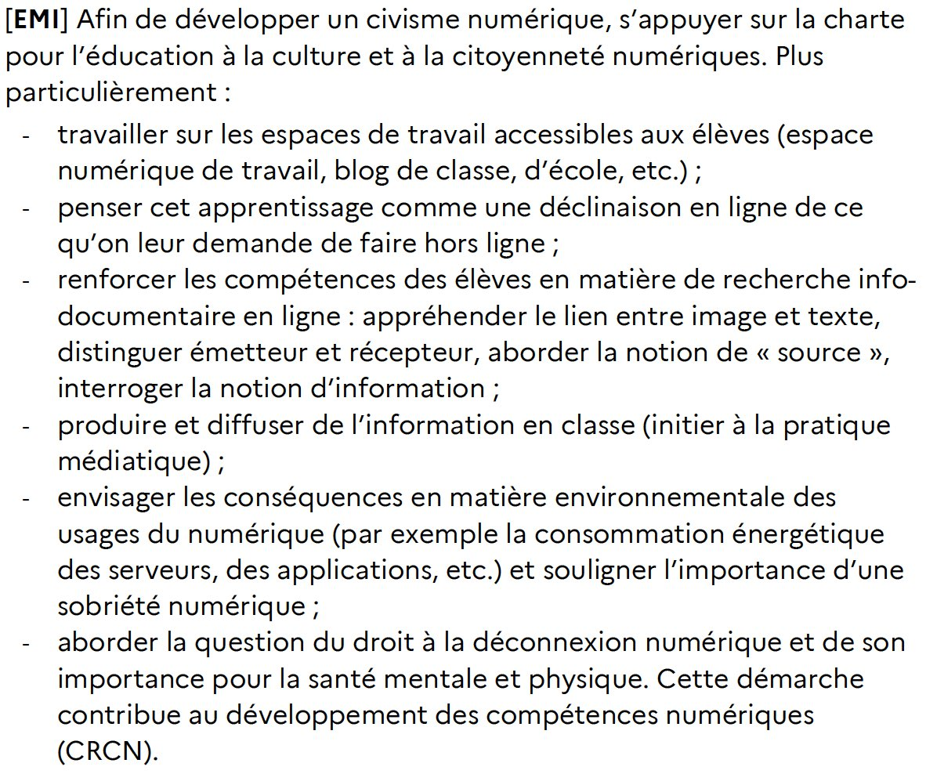
B) L’éducation aux médias et à l’information : la prescription à l’école primaire
Au CM1
En cycle 3
En EMC
Civisme et citoyenneté
Au CM1
L’égalité dans la dignité

Slide 14
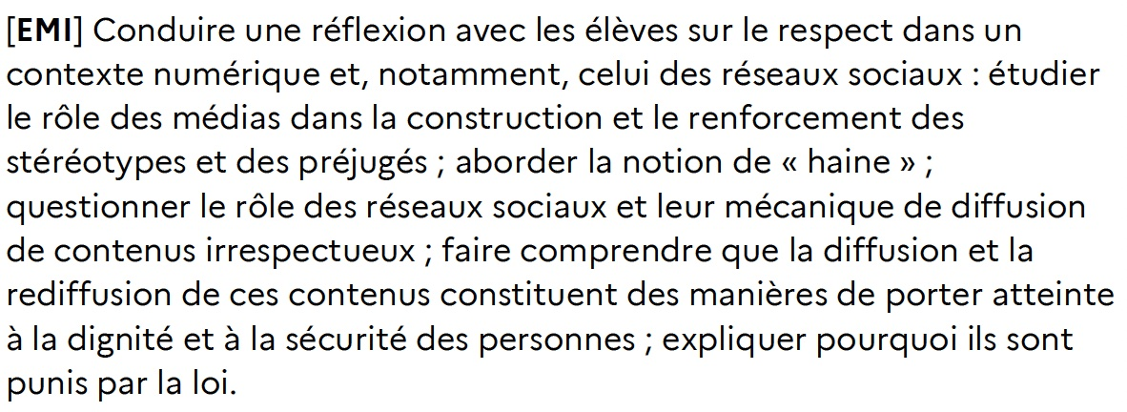
B) L’éducation aux médias et à l’information : la prescription à l’école primaire
Libertés et droits fondamentaux
En cycle 3
Au CM2
En EMC
Au CM2
Respecter les droits de tous

Slide 15
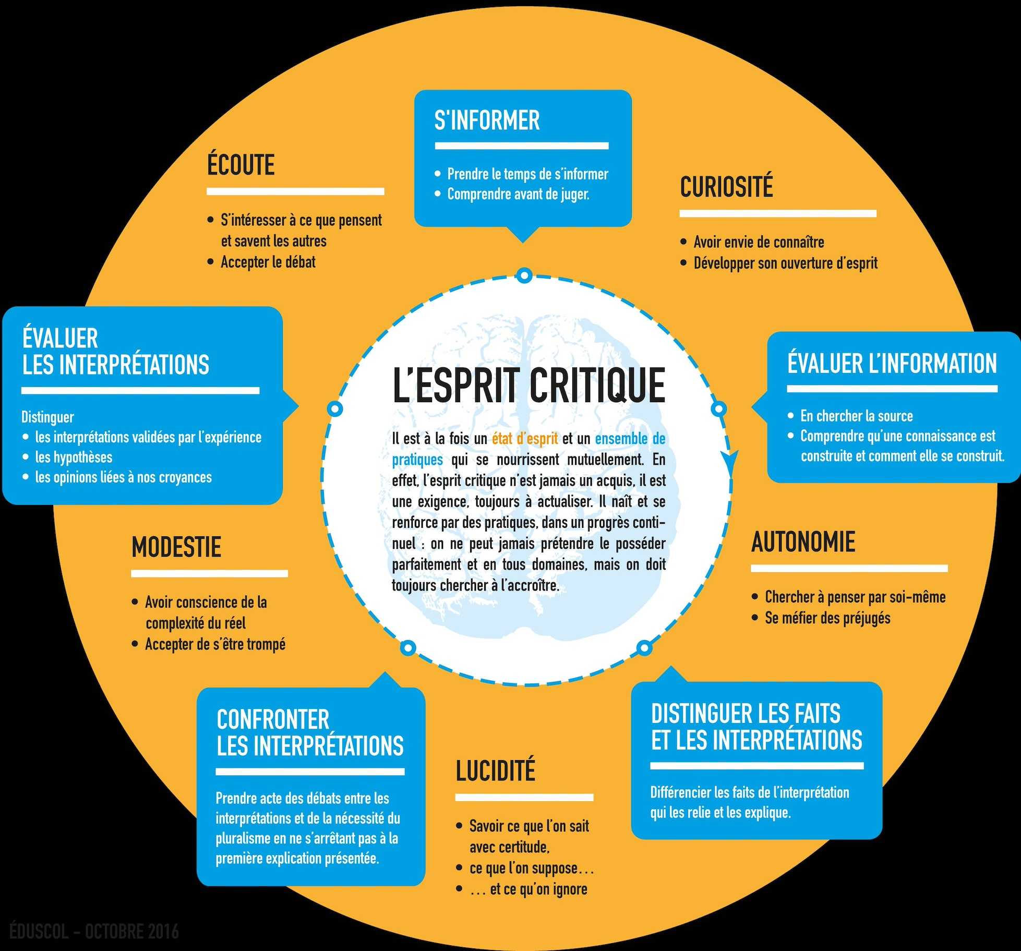
Esprit critique :
attitude intellectuelle qui n’accepte pour vraie aucune information sans l’examiner avec attention et méthode.

Slide 16
B) L’éducation aux médias et à l’information : la prescription à l’école primaire
Le CLEMI (Centre pour l’Éducation aux Médias et à l’Information) (1983)
→ https://www.clemi.fr
• Des ressources vidéos et pédagogiques
• Une carte des médias (scolaires) (pour avoir des exemples concrets)
• Des entrées méthodologiques : créer un journal, créer un blog/un site, créer un Web radio
La semaine de la presse et des médias (au printemps)
https://eduscol.education.fr/3484/semaine-de-la-presse-et-des-medias
https://www.clemi.fr/semaine-presse-medias/

Slide 18
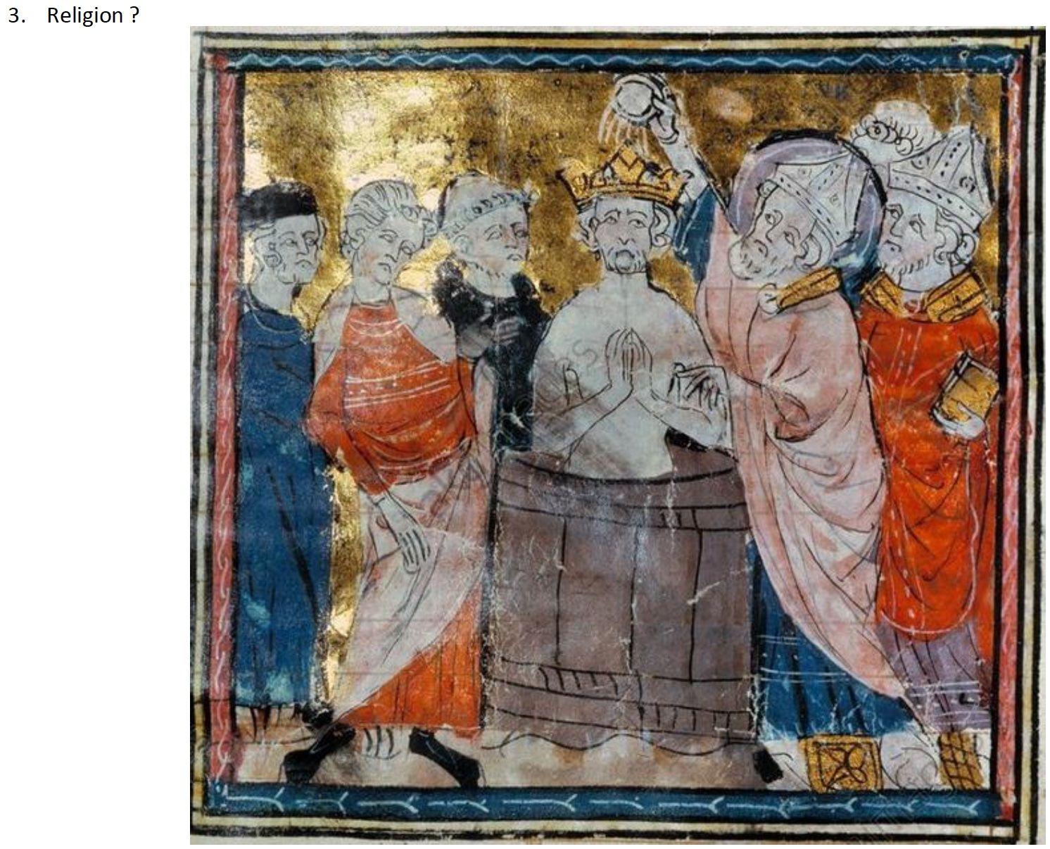
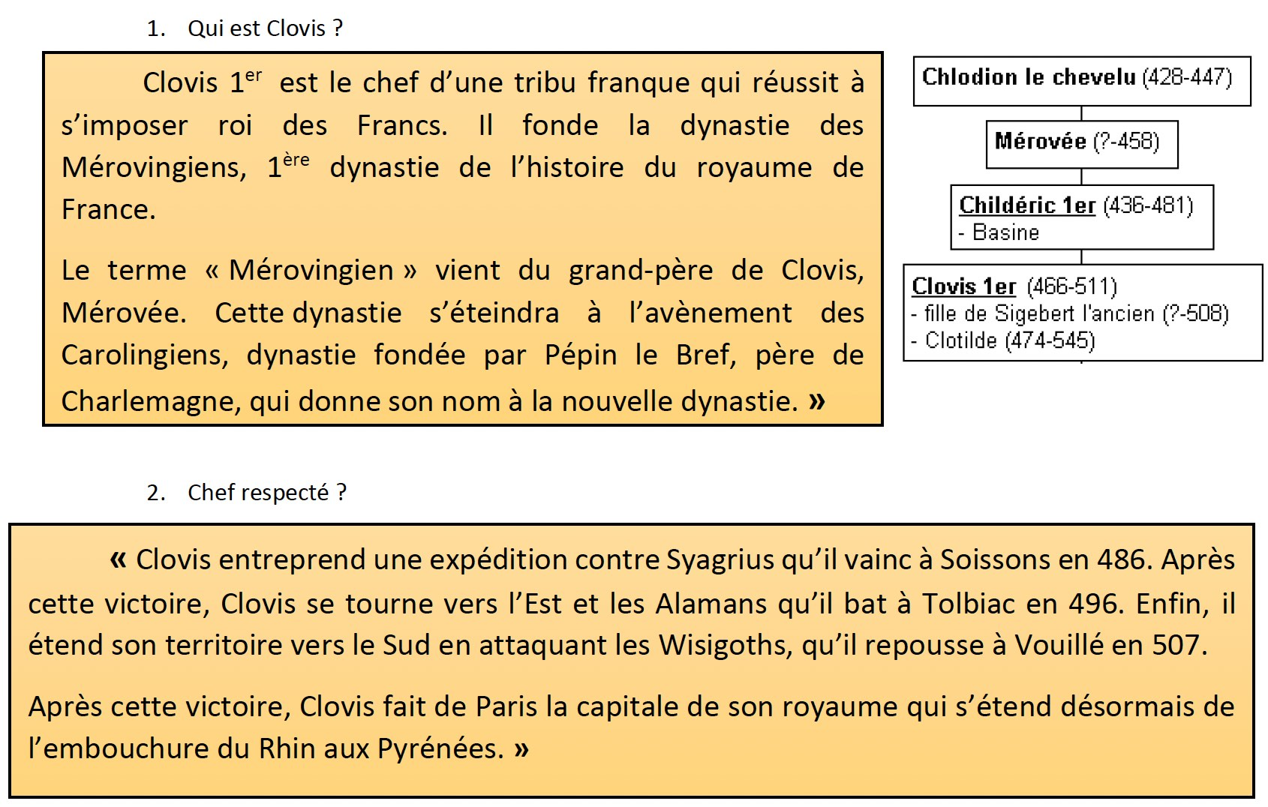
Fiche de travail élèves
Séance d’histoire sur Clovis (CM1)
QUESTION : s’agit-il d’un travail relevant de l’éducation aux médias et à l’information (EMI) ?

Slide 19
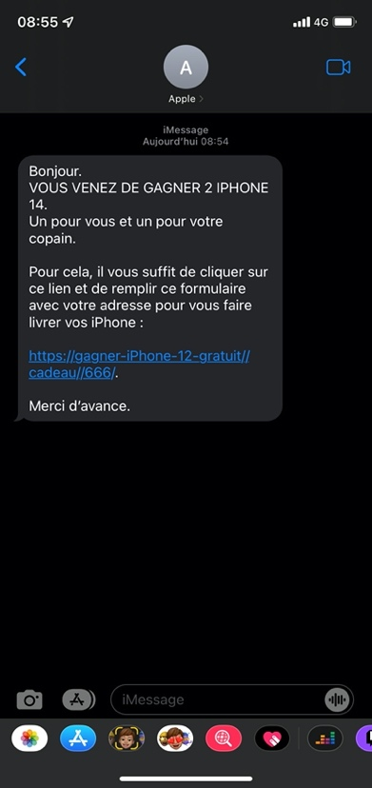
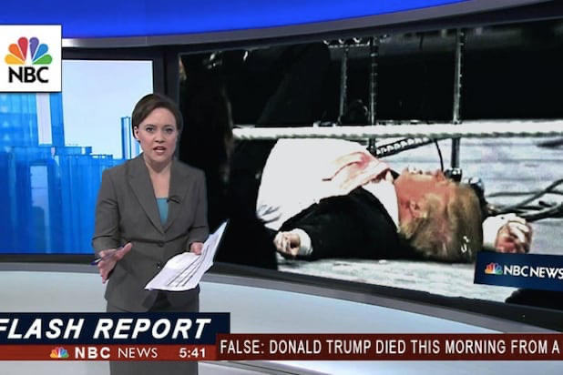
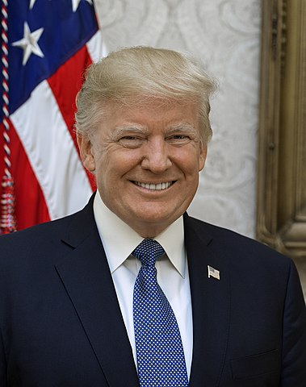
C) Eduquer aux médias (1) : regards sur deux propositions pédagogiques
1ère Approche dans une classe de CM : séance sur les « fake news »
Août 2016 : annonce de la mort de Donald Trump (3 millions de vues)
Donald Trump 45e Président des Etats-Unis (2017-2021)
QUESTION : → Comment bien s’informer sur l’Internet ?

Slide 20
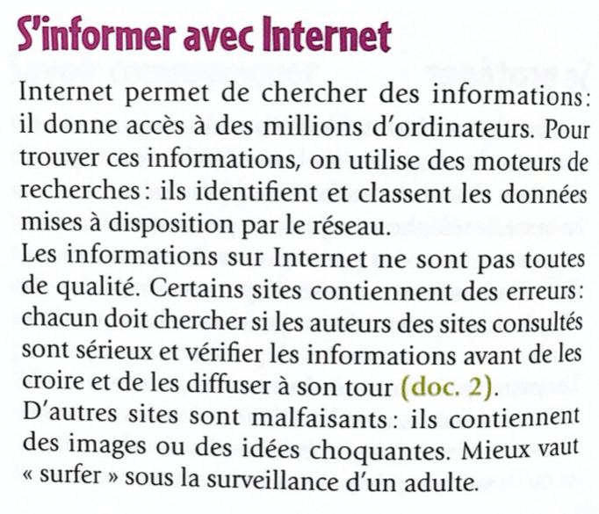
Comment savoir si une information est vraie ou fausse ?
https://www.lumni.fr/video/comment-savoir-si-une-information-est-vraie-ou-fausse
(vidéo 1 jour 1 question)
Comment s’informer avec Internet ?
Comment repérer des « fake news » ?

Slide 21
C) Eduquer aux médias (1) : regards sur deux propositions pédagogiques
2ème Approche dans une classe de CM : « Prouve-le ! »
« Prouve-le ! » propose aux élèves de cycle 2 et 3 de confirmer (ou non) la véracité d’un couple texte/photographie.
Les élèves doivent apporter des éléments de preuve (indices visuels, informations, etc.) confirmant ou infirmant l’information initiale.
https://sites.ac-nancy-metz.fr/molomolo/initiative-7/
https://numerique50.l-educ.fr/prouve-le/
→ L’information est-elle vraie ou fausse ?

Slide 22
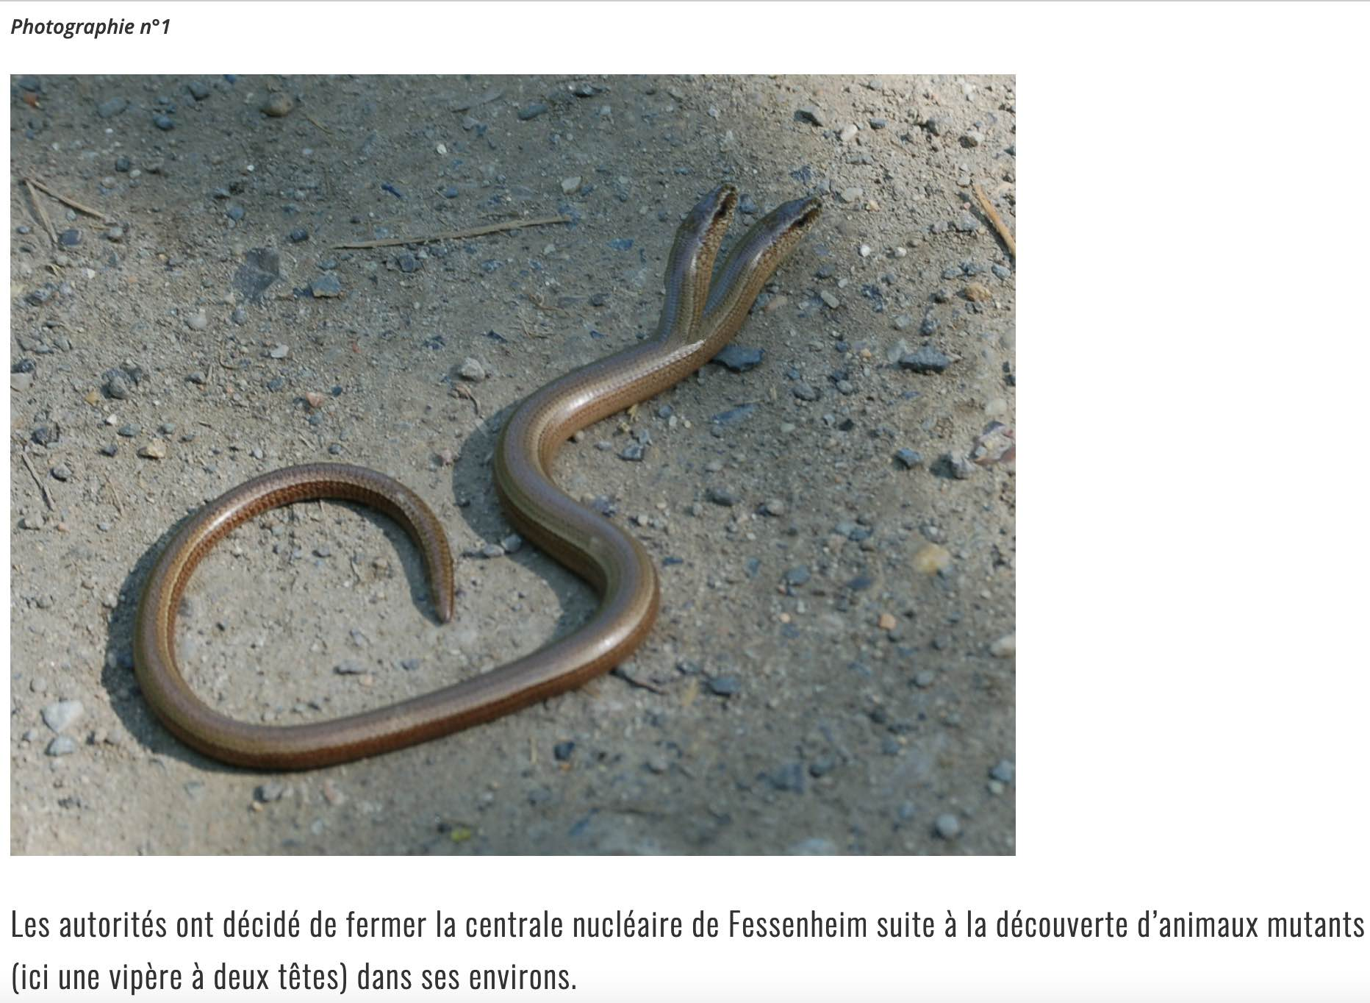

Slide 23
QUESTIONS
Pour chacune des deux approches :
1°) Répondez à la demande faite aux élèves (comme si vous étiez des élèves de CM).
2°) Quelles compétences sont travaillées chez les élèves ?
3°) En quoi l’activité proposée concerne-t-elle l’éducation aux médias et à l’information (EMI) ?
4°) Caractérisez la démarche adoptée.
→ Comparez les deux approches (forces et faiblesses). Laquelle correspond le mieux à l’EMI (EMC) ?

Slide 24
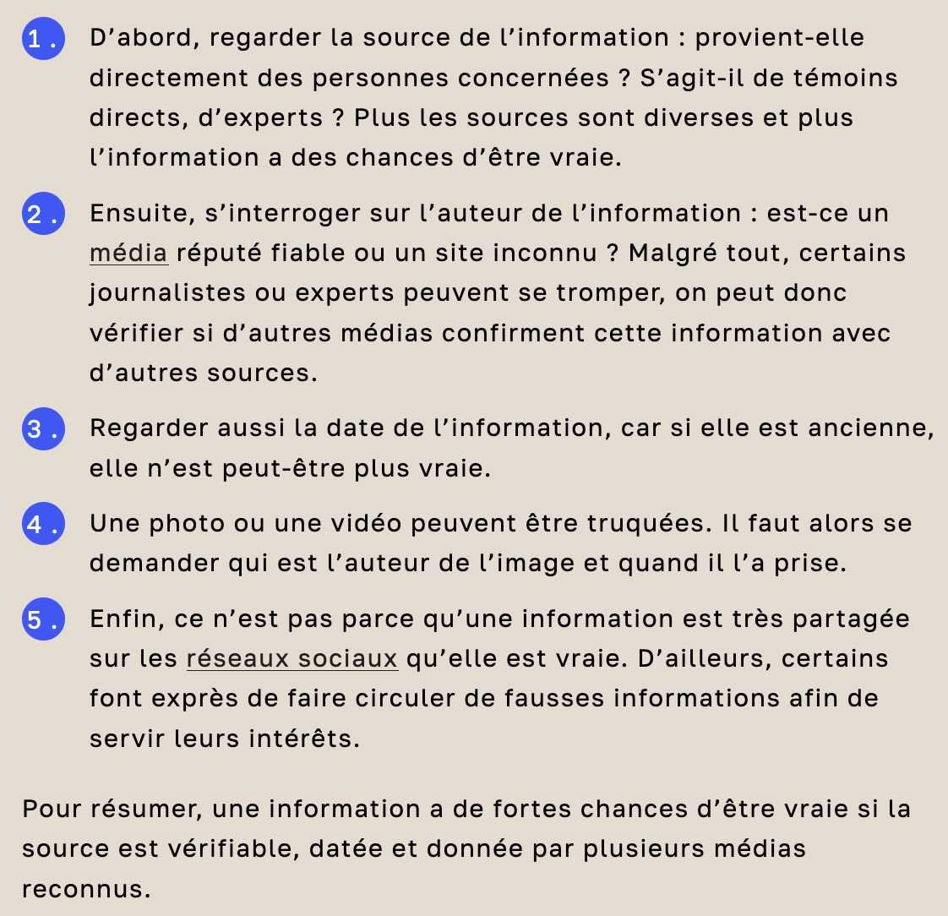
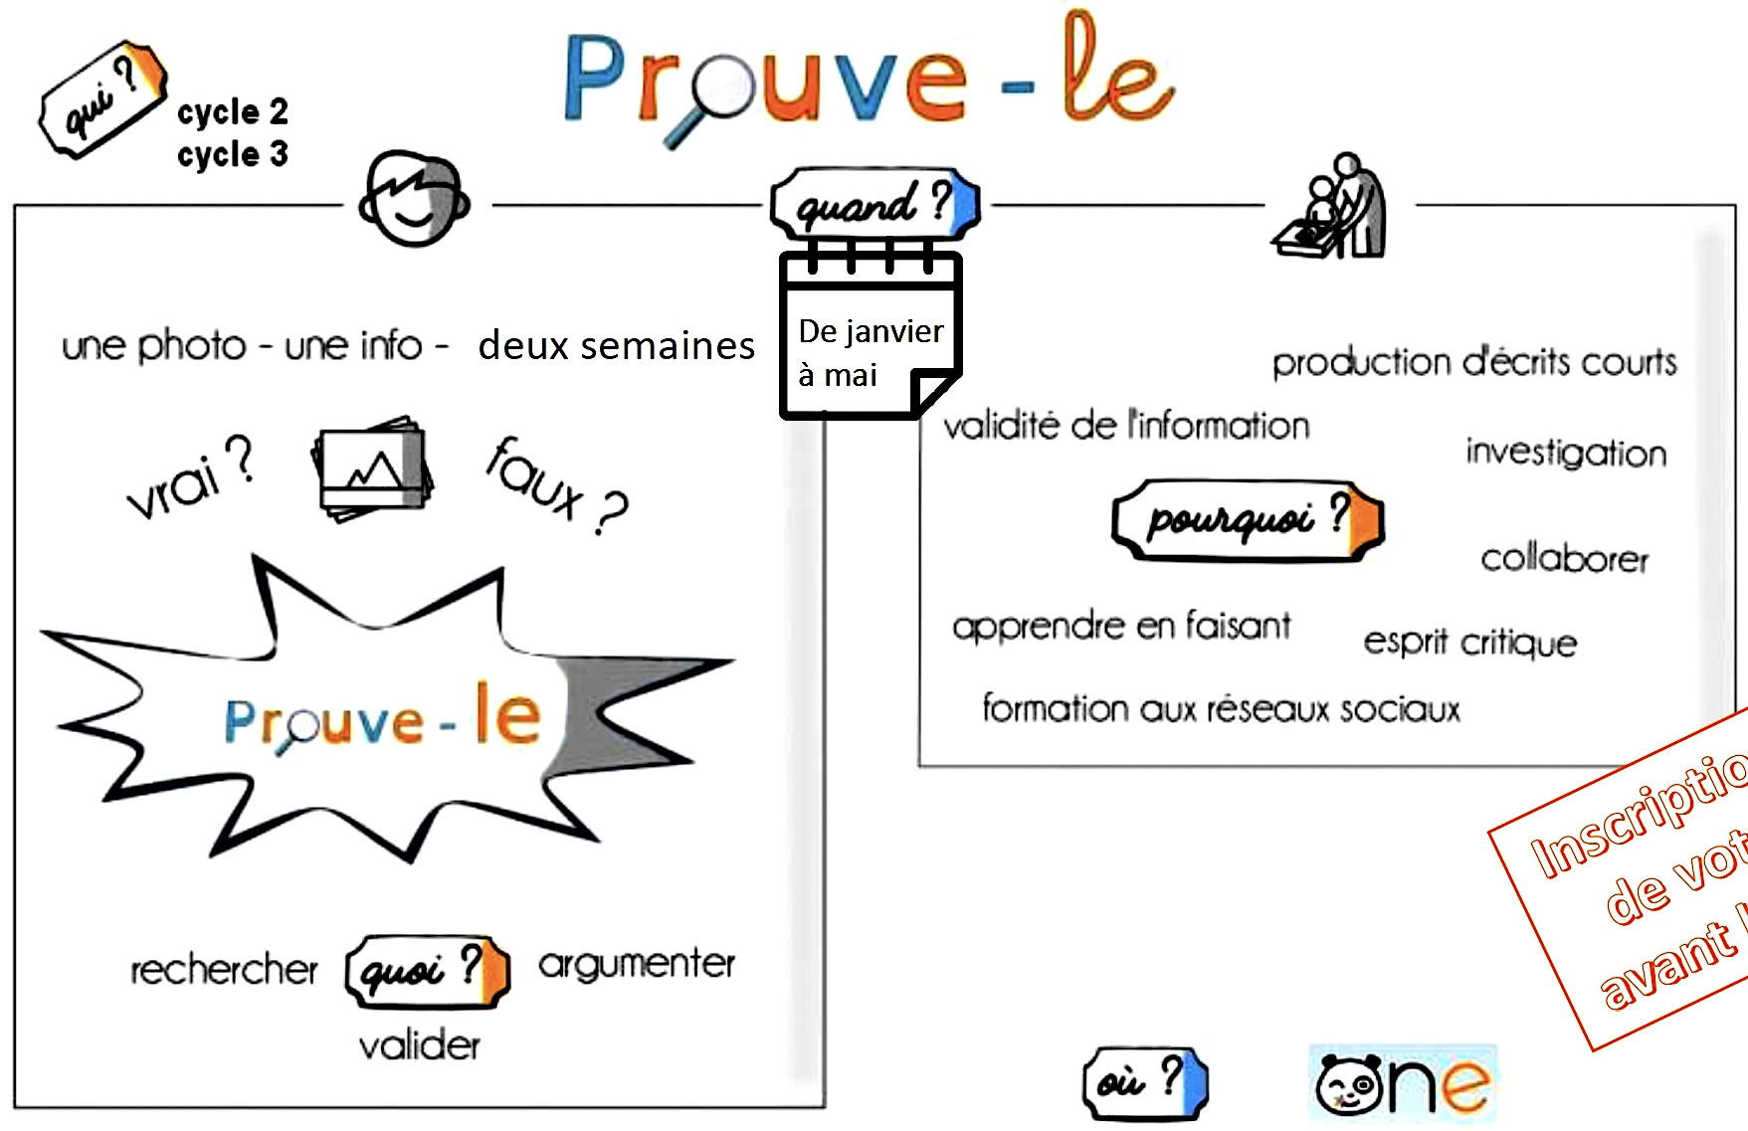
Modèle à dominante transmissive
Modèle où le faire précède la théorisation

Slide 25
Autres exemples d’énigmes « Prouvez-le ! »
Descriptif
https://www.site.ac-aix-marseille.fr/circo-laciotat/spip/VRAI-ou-FAUX-PROUVE-LE.html

Slide 26
C) Eduquer aux médias (2) : élaboration d’un projet de médiatisation
Chaque atelier d’une collection de photographies sur les normaliens (élèves-maîtres) de l’EN de Châteauroux en 1899 ainsi que d’informations sur le contexte de la formation à l’époque (photocopies dans le dossier).
QUESTIONS
Comment médiatiser ces documents pour tenir un propos sur l’éducation, la formation des enseignants et ses enjeux ?
Ex : comment envisager une campagne sur le métier d’enseignant et la formation associée ?
Ex : comment exploiter avec des élèves, des étudiants, des adultes en général ces documents via un média ?
→ Elaborez un projet de médiatisation (média choisi, modalités, public visé…)

